Slide 1
Epizodik GTBA
30dk-7gün
Şunlardan en az ikisi:
1. bilateral
2. künt
3. hafif veya orta şiddette
4. fiziksel aktivite etkisiz
Şunlardan her ikisi:
1. bulantı veya kusma olmaz
2. fotofobi ya da fonofobi olmaz veya sadece biri olabilir

Slide 2
Kronik GTBA
Saatler-günler-sürekli
Şunlardan en az ikisi:
1. bilateral
2. künt
3. hafif veya orta şiddette
4. fiziksel aktivite etkisiz
Şunlardan her ikisi:
1. fotofobi, fonofobi, hafif bulantı olmaz veya sadece biri olabilir
2. orta/şiddetli bulantı veya kusma asla olmaz

Slide 3
Migren-1
Aurasız migren
Auralı migren
Tipik auralı migren BA
BA ile veya BA olmaksızın tipik aura
Beyin sapı auralı migren
Hemiplejik migren
Familyal hemiplejik migren tip1, tip 2, tip 3, diğer yerleşimler
Sporadik hemiplejik migren
Retinal migren

Slide 4
Aurasız Migren
4-72 saat
Şunlardan en az 2’si:
Unilateral % 80
Zonklayıcı
Orta şiddette veya şiddetli
Aktivitelerle şiddetlenir % 80

Slide 5
Aurasız Migren
Şunlardan en az 1’i:
Bulantı ve/veya kusma % 70
Fotofobi ve fonofobi % 95
Baş ağrısı başka hastalığa bağlı değildir
En az 5 atak

Slide 6
Auralı migren
Aura: en az 5 dk içinde artarak gelişen fokal nörolojik semptomlar
60 dk içinde düzelir
ağrı öncesinde veya ağrı sırasında olabilir
baş ağrısı 60 dk içinde başlar
baş ağrısı aurasız migrendeki gibidir

Slide 7
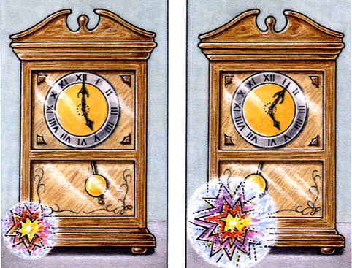
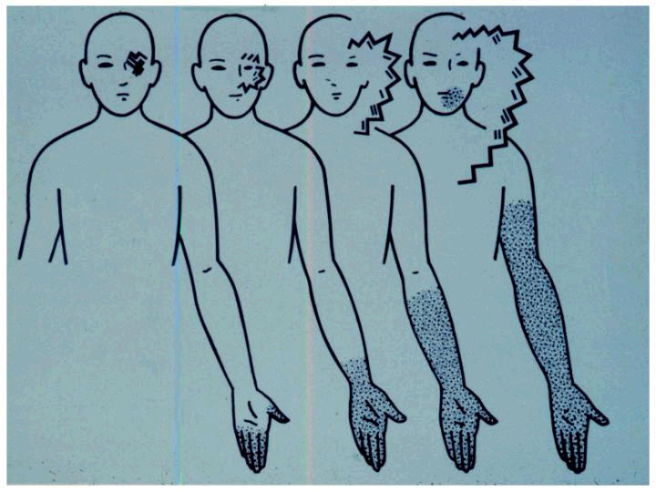
Aura
Görsel
Duysal
Konuşma ve/veya lisan
Motor
Beyin sapı
Retinal

Slide 8
Auralı migren
En az 1 aura, 1 den fazla aura varsa birbirini takip eder
Auralardan en az 1’i unilateraldir
En az 2 atak

Slide 9
Tipik auralı migren
Şunlardan en az 1’i:
+/- vizüel semptomlar:homonim %99
+/- duysal semptomlar:unilateral % 30
Konuşma/lisan

Slide 10
Beyin sapı auralı migren
Görsel/duysal/konuşma/lisan auralarından en az biri; en az biri unilateral
en az 2 atak
şunlardan en az 2’si:
dizartri
vertigo
tinnitus
hipoakuzi
diplopi
ataksi
bilinç bozukluğu

Slide 11
Hemiplejik migren
Hemipleji+ görsel, duysal, konuşma/lisan bozukluklarından en az biri (hemipleji 72 saaatten kısa sürer)
başka hastalığa bağlanamaz
ailesel-sporadik olabilir

Slide 12
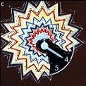
Retinal migren
monoküler görme alanında +/- vizüel fenomenler
vizüel fenomenler sırasında veya 60 dk içinde migren
başka hastalığa bağlı değil
en az 2 atak

Slide 13
Kronik migren
Ayda en az 15 baş ağrısı; bunların en az 8’i migren
En az 3 aylık öykü

Slide 14
Migren komplikasyonları
Status migrenozus
72 saatten uzun
Migrenöz infarkt
aura 60 dk’dan uzun+aura alanında infarkt
İnfarkt olmaksızın kalıcı aura
1 haftadan uzun süren aura
Aura ile tetiklenen epileptik nöbet

Slide 15
Migrene eşlik edebilen epizodik semptomlar
Tekrarlayıcı GI bozukluk
Siklik kusma sendromları
Saatte en az 4 bulantı-kusma; ataklar en az 1 saat sürer-10 güne kadar uzayabilir; ataklar arasında en az 1 hafta vardır
Abdominal migren
Benin paroksismal vertigo
Benin paroksismal tortikollis

Slide 16
KIRMIZI BAYRAKLAR
Ani başlangıçlı baş ağrısı: SAK, hipofiz apopleksisi, hemoraji
Kanser veya HIV hastasında yeni ortaya çıkan baş ağrısı: metastaz, karsinamatöz menenjit, apse
Sistemik hastalıkla birlikte baş ağrısı: menenjit, ensefalit, Lyme hastalığı, sistemik infeksiyon, kollajen damar hastalığı
50 yaşından sonra başlaması:temporal arterit, kitle

Slide 17
KIRMIZI BAYRAKLAR
Baş ağrılarının giderek artması: kitle, ilaç aşırı kullanımı, subdural hematom
Tipik aura dışında fokal nörolojik belirti veya bulgular: kitle, AVM, inme, kollajen damar hastalığı
Papil ödem: kitle, psödotümör serebri, menenjit

Slide 18
Nöro-radyolojik görüntüleme isteme endikasyonları
Hastanın yaşamındaki ilk veya en kötü BA
50 yaşından sonra ortaya çıkan baş ağrısı
Baş ağrısı ile birlikte epileptik nöbet
İlerleyici veya yeni ortaya çıkan günlük sürekli BA
Bilinen kanseri veya HIV olan kişilerde yeni ortaya çıkan BA
Bilinen auralara benzemeyen aura varsa
Nörolojik muayene anormalliği
Baş ağrısı ataklarının sıklığında-şiddetinde-klinik özelliklerinde değişme

Slide 19
Lomber-Ponksiyon endikasyonları
Nöroradyolojik incelemeler tanı için yetersizse;
Sadece BOS tetkiki ile tanı konabilecek bir hastalık düşünülüyorsa;
Ortostatik baş ağrısı varsa;
İdiyopatik intrakranyal hipertansiyon düşünülüyorsa;
......

